Slide 1
Трудовое воспитание детей в ДОУ
Подготовил:
воспитатель МБДОУ № 26 «Золотая рыбка» Тельпиз М.П.

Slide 2
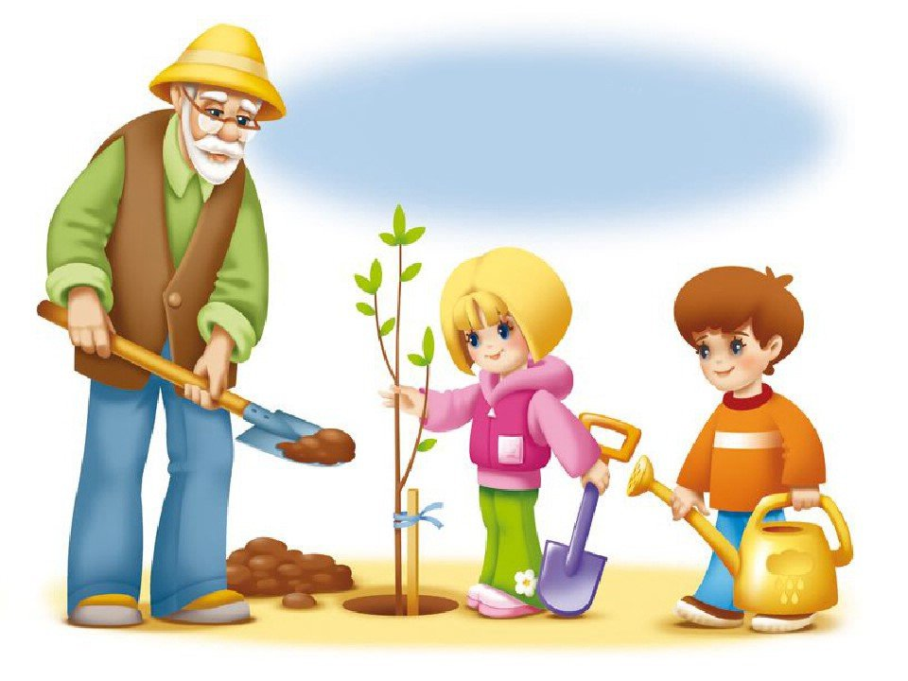
«Возможность труда и любовь к нему - лучшее наследство, которое может оставить своим детям и бедный и богач» К.Д.Ушинский

Slide 3
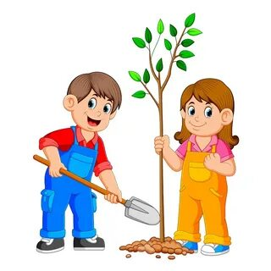
Трудовое воспитание в ДОУ- важное средство всестороннего развития личности дошкольника посредством ознакомления с трудом взрослых, приобщения детей к доступной трудовой деятельности.

Slide 4
Актуальность
Трудовое воспитание детей дошкольного возраста — это деятельность, которая направлена на развитие обще-трудовых способностей, формирование психологической готовности, ответственного отношения к труду и продуктам его производства, а также влияющая на умственное и физическое развитие ребенка. Проблемы трудового воспитания достаточно актуальны для детей дошкольного возраста, так как на этом этапе у ребенка происходит формирование личностных качеств, умений и стремления к труду. Несформированность их на данном возрастном этапе становится препятствием в учебно-познавательной деятельности и последующей адаптации в самостоятельной трудовой деятельности.

Slide 5
Цель
Формирование положительного отношения к труду через ознакомление детей с трудом взрослых и непосредственное участие детей в посильной трудовой деятельности в детском саду и дома.

Slide 6
Задачи
формирование позитивных установок к различным видам труда и творчества;
воспитание ценностного отношения к собственному труду, труду других людей и его результатам;
воспитание личности ребенка в аспекте труда и творчества. Развитие творческой инициативы, способности самостоятельно себя реализовать в различных видах труда и творчества.

Slide 7
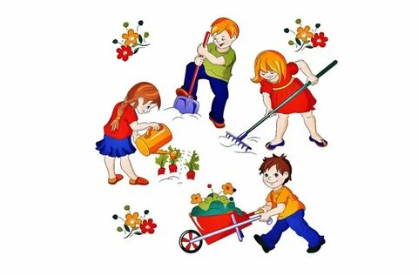
Виды детского труда:
Самообслуживание
Хозяйственно - бытовой труд
Труд в природе
Ручной и художественный труд

Slide 8
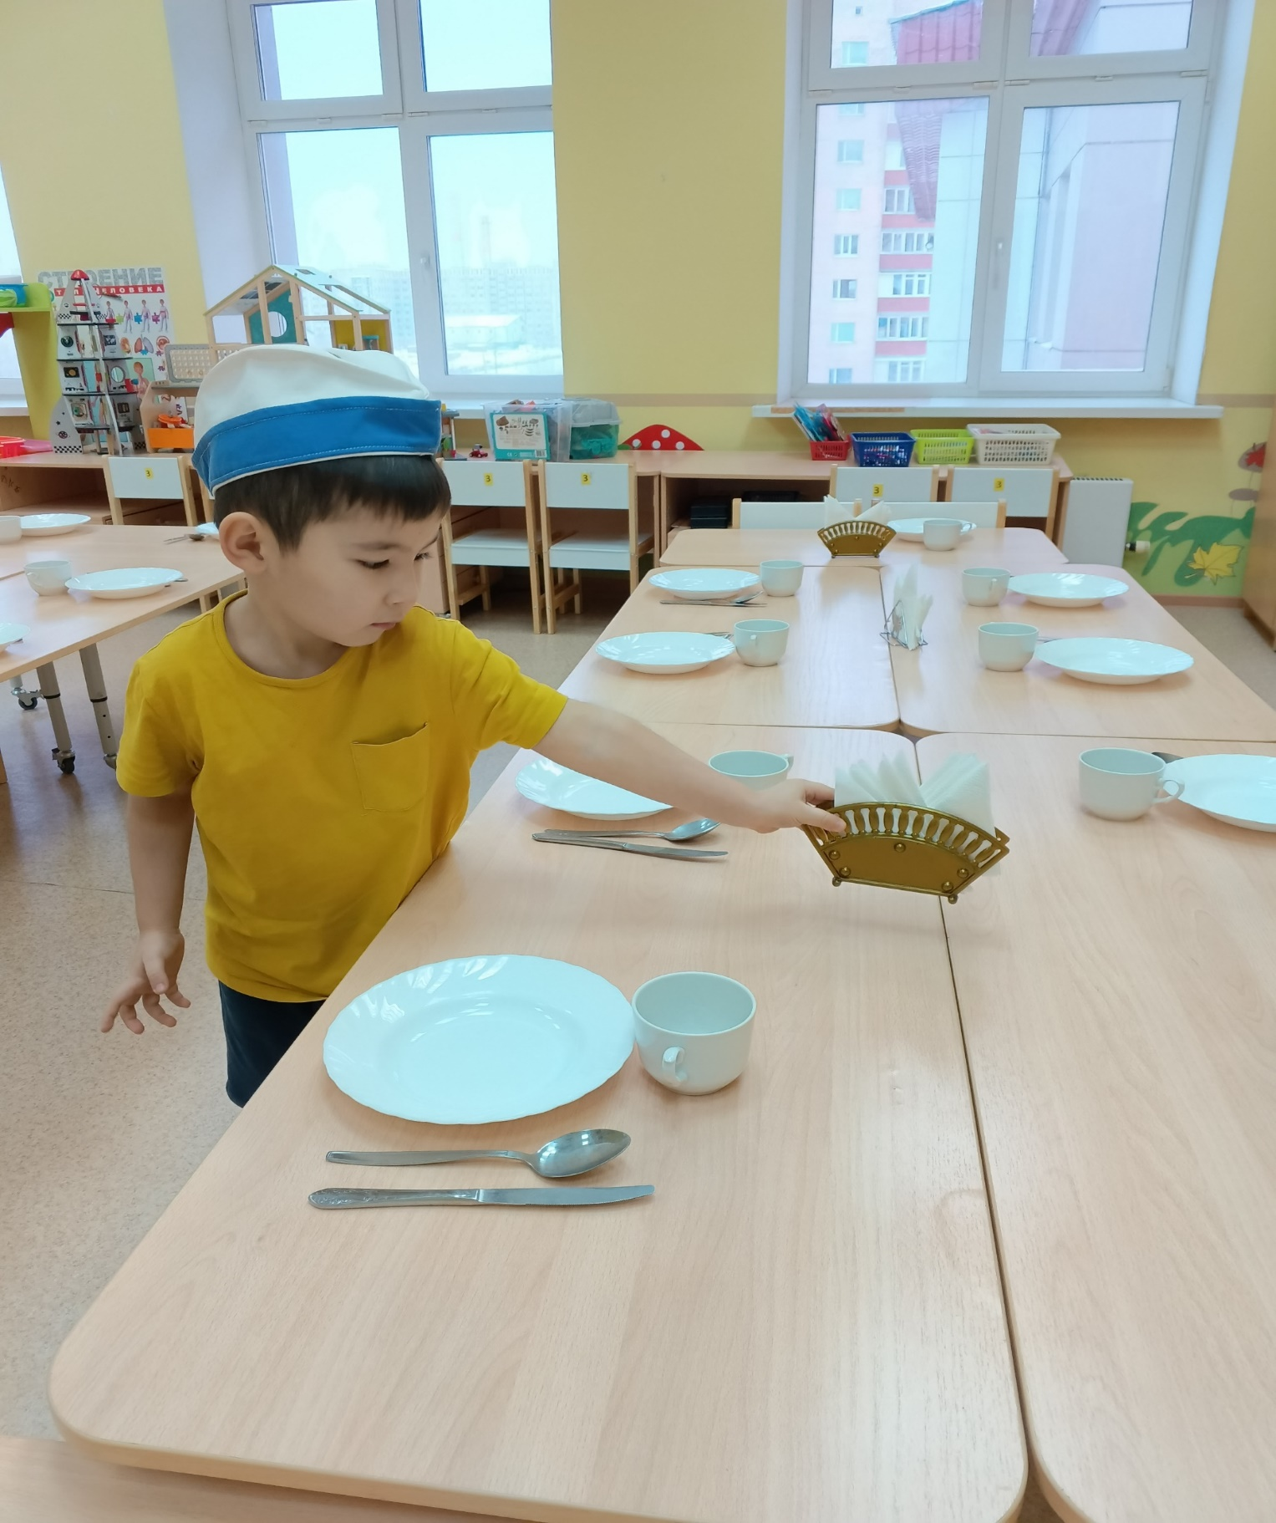
Самообслуживание

Slide 9
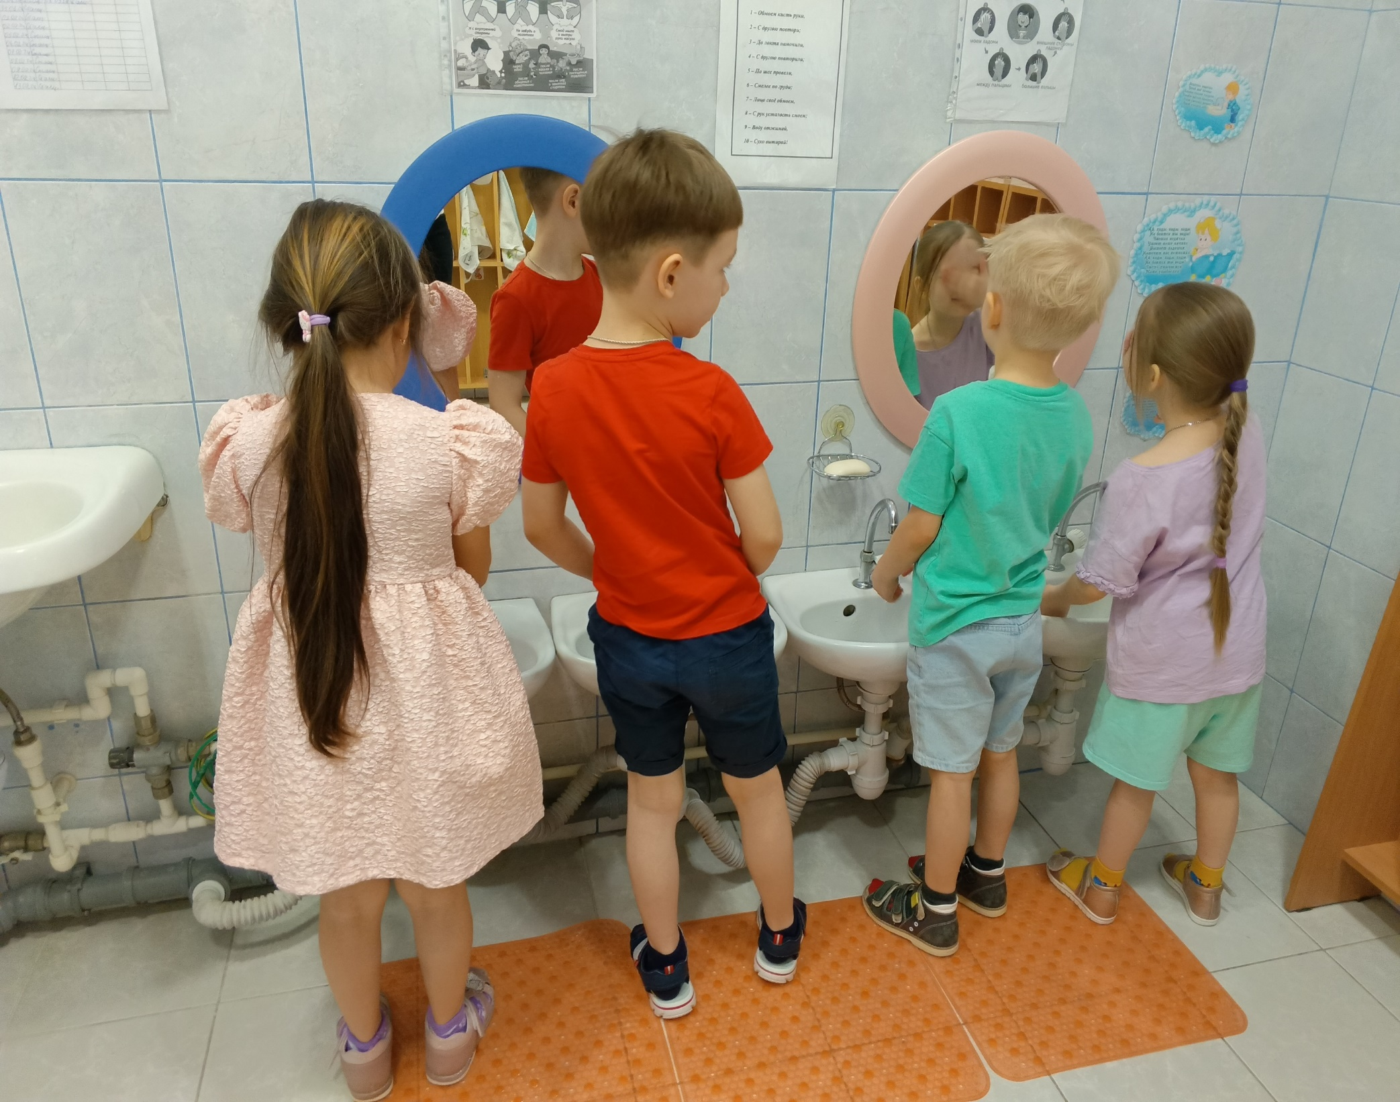

Slide 10
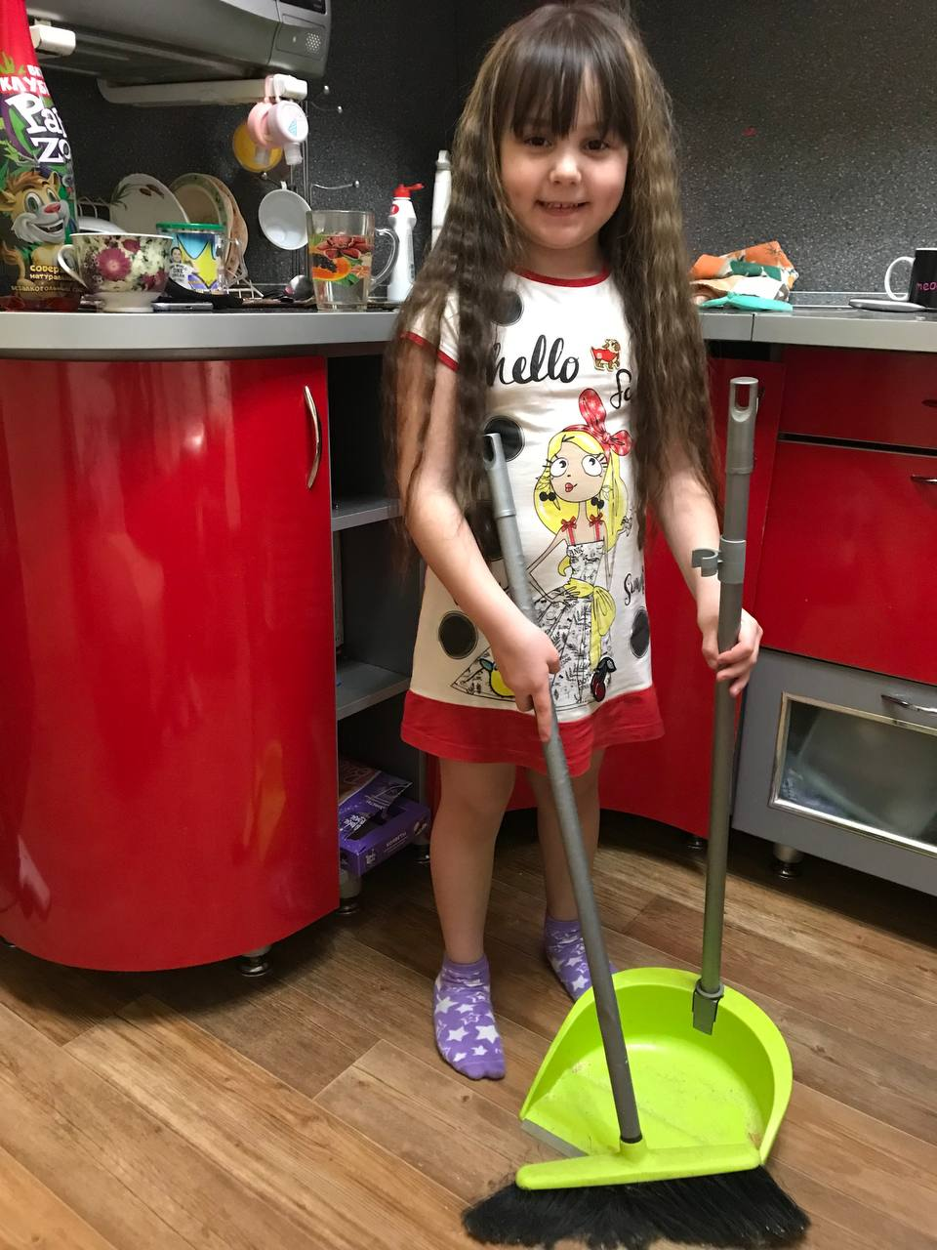
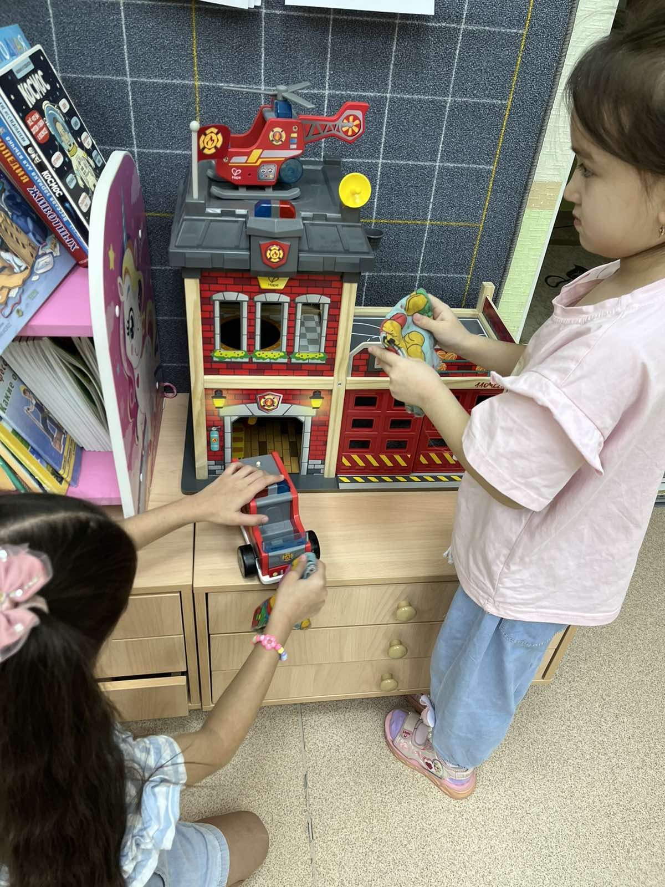
Хозяйственно - бытовой труд

Slide 11
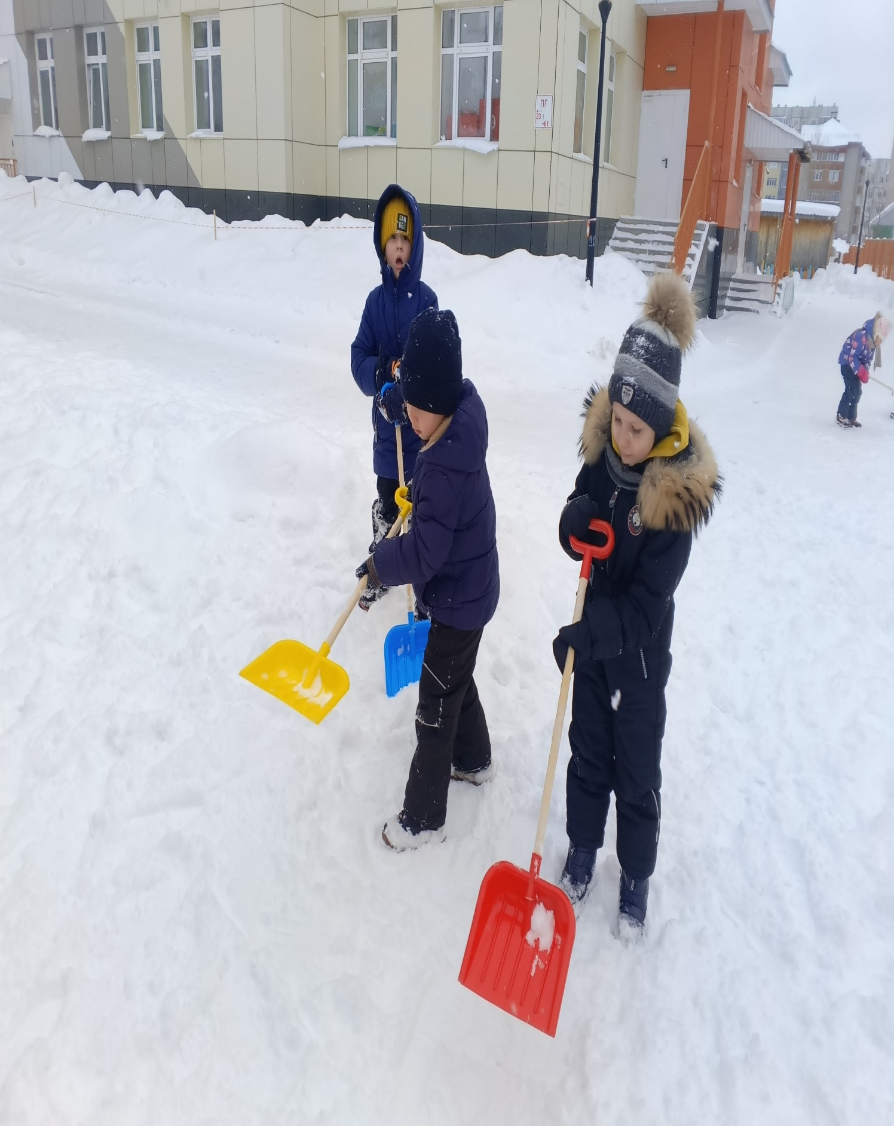
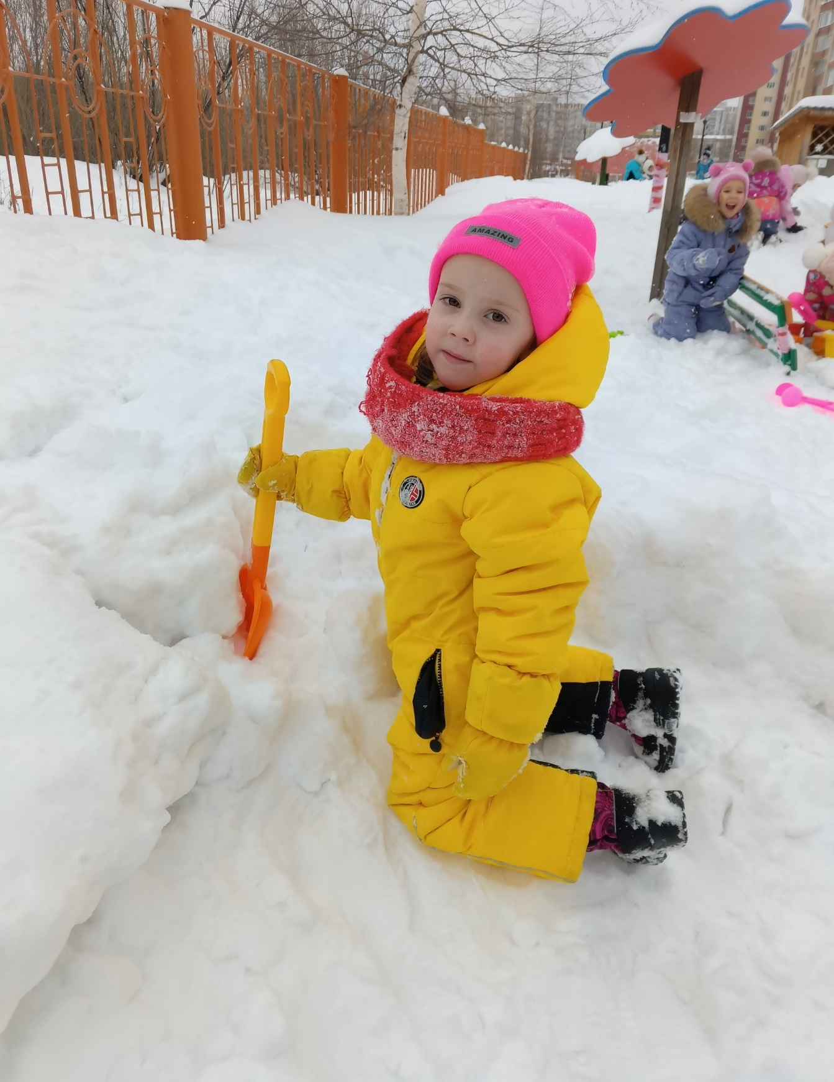
Труд в природе

Slide 12
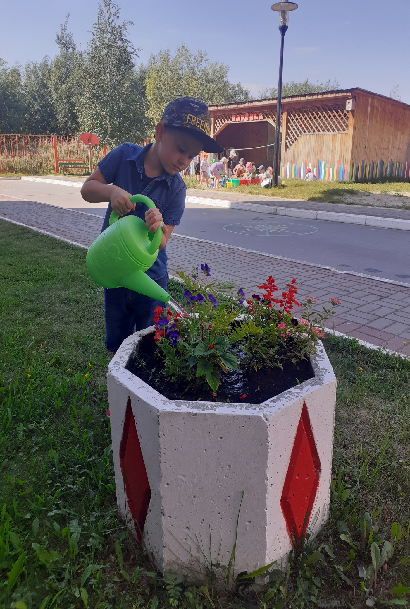
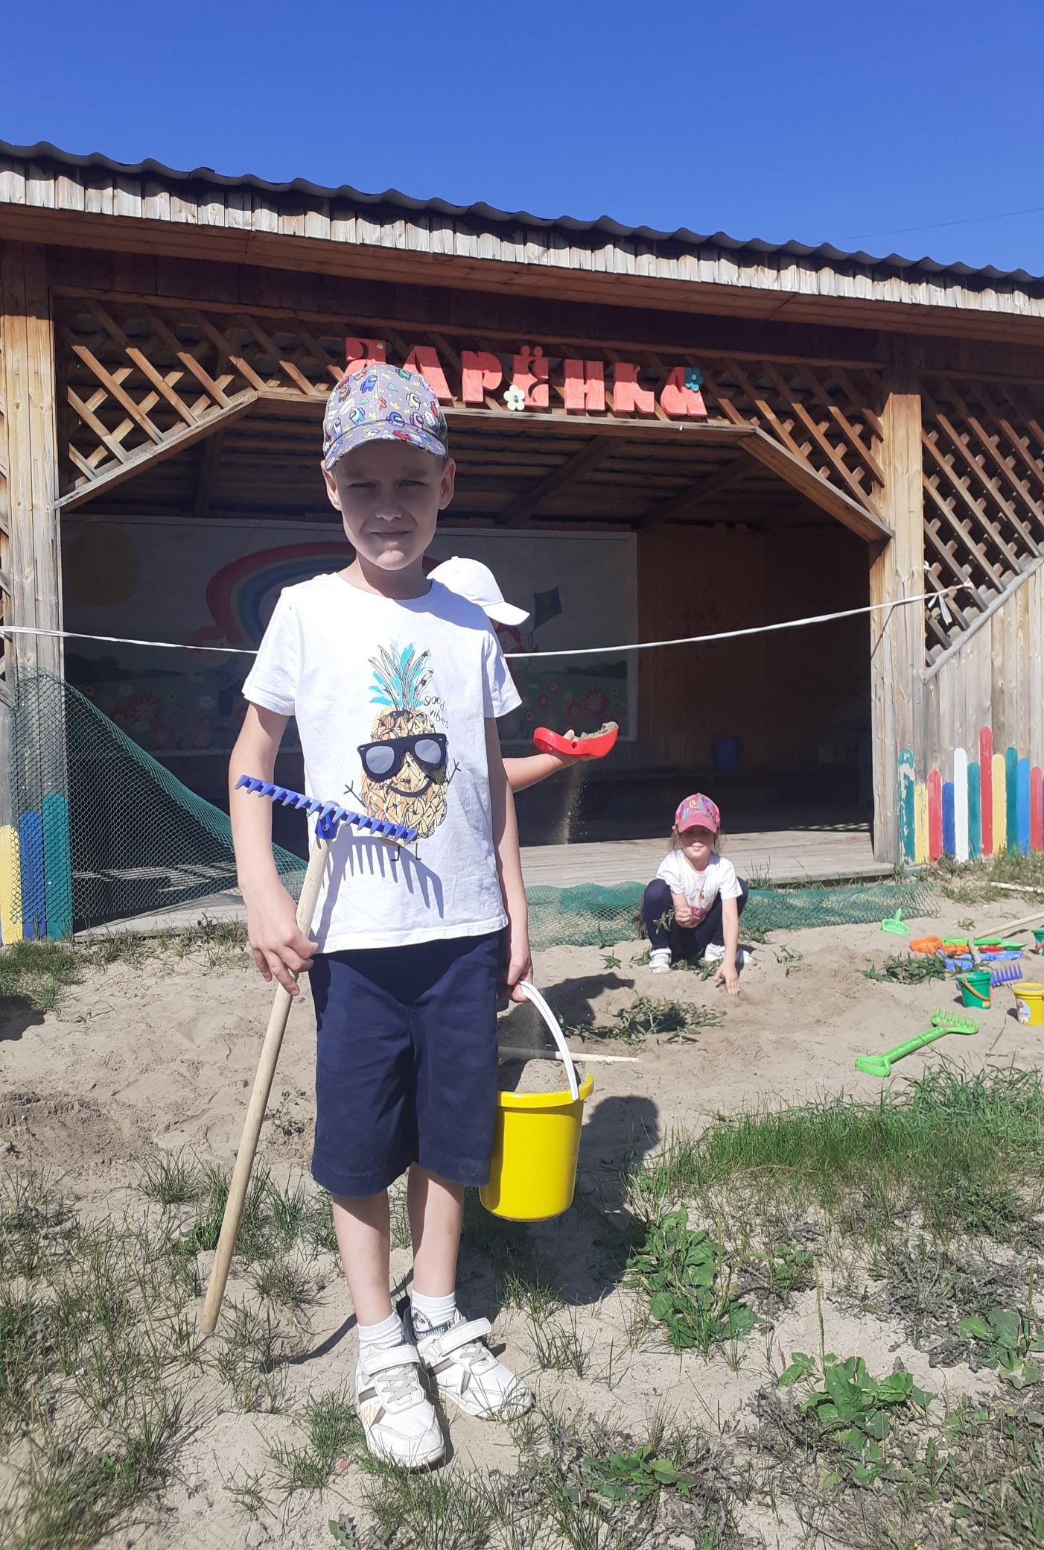
Труд в природе

Slide 13
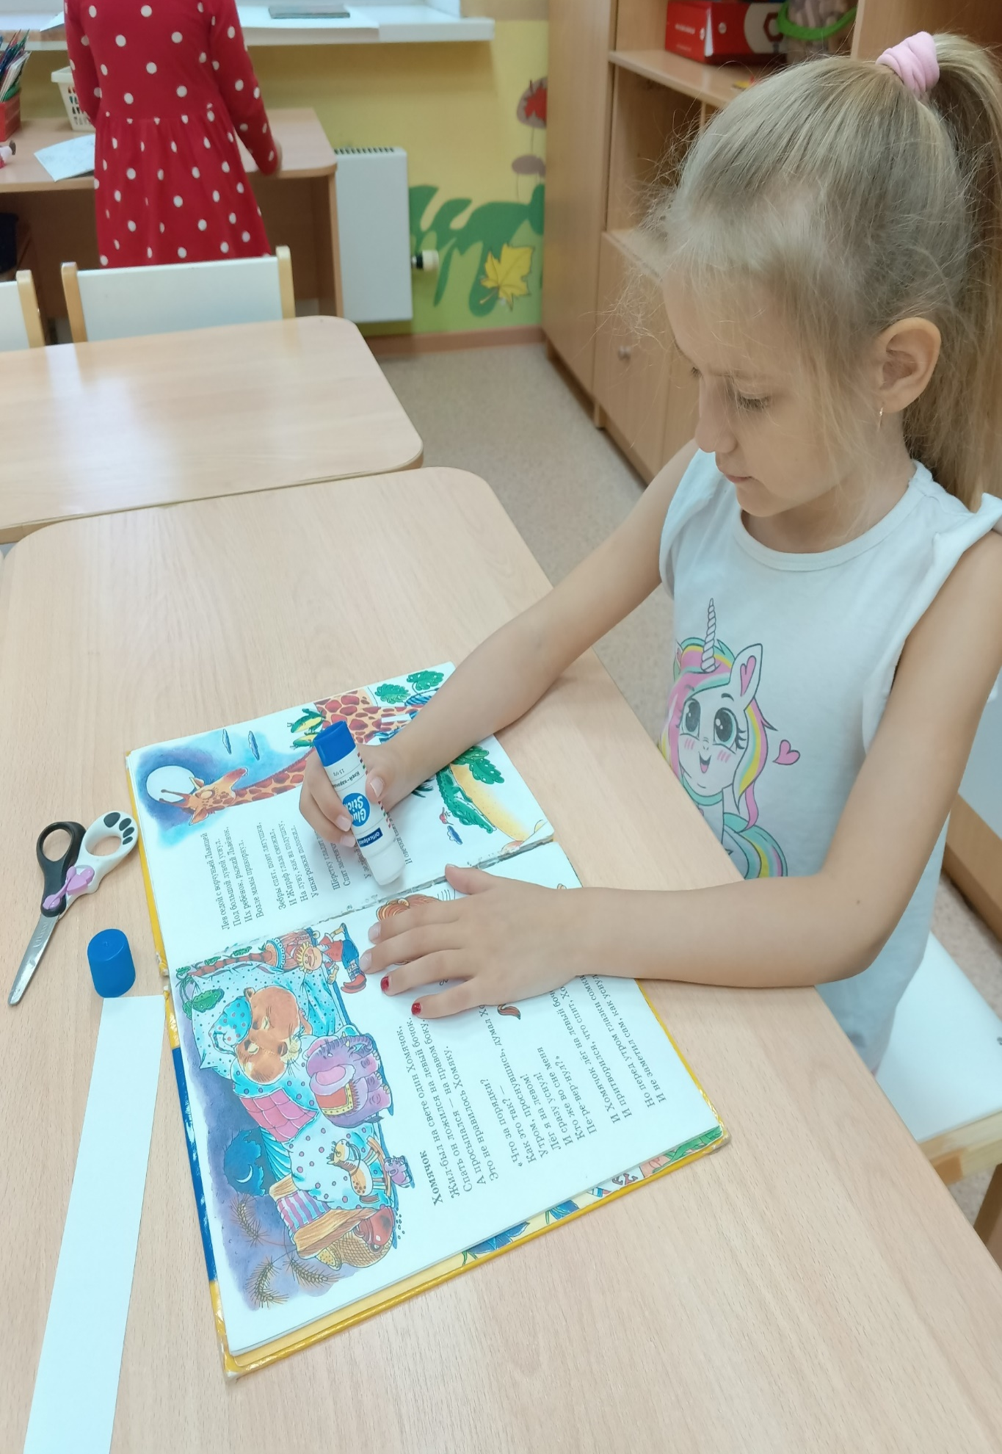
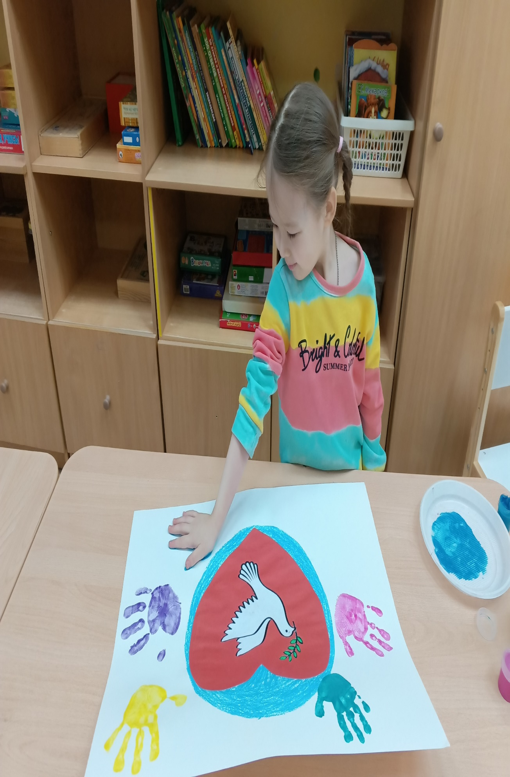
Ручной и художественный труд

Slide 14
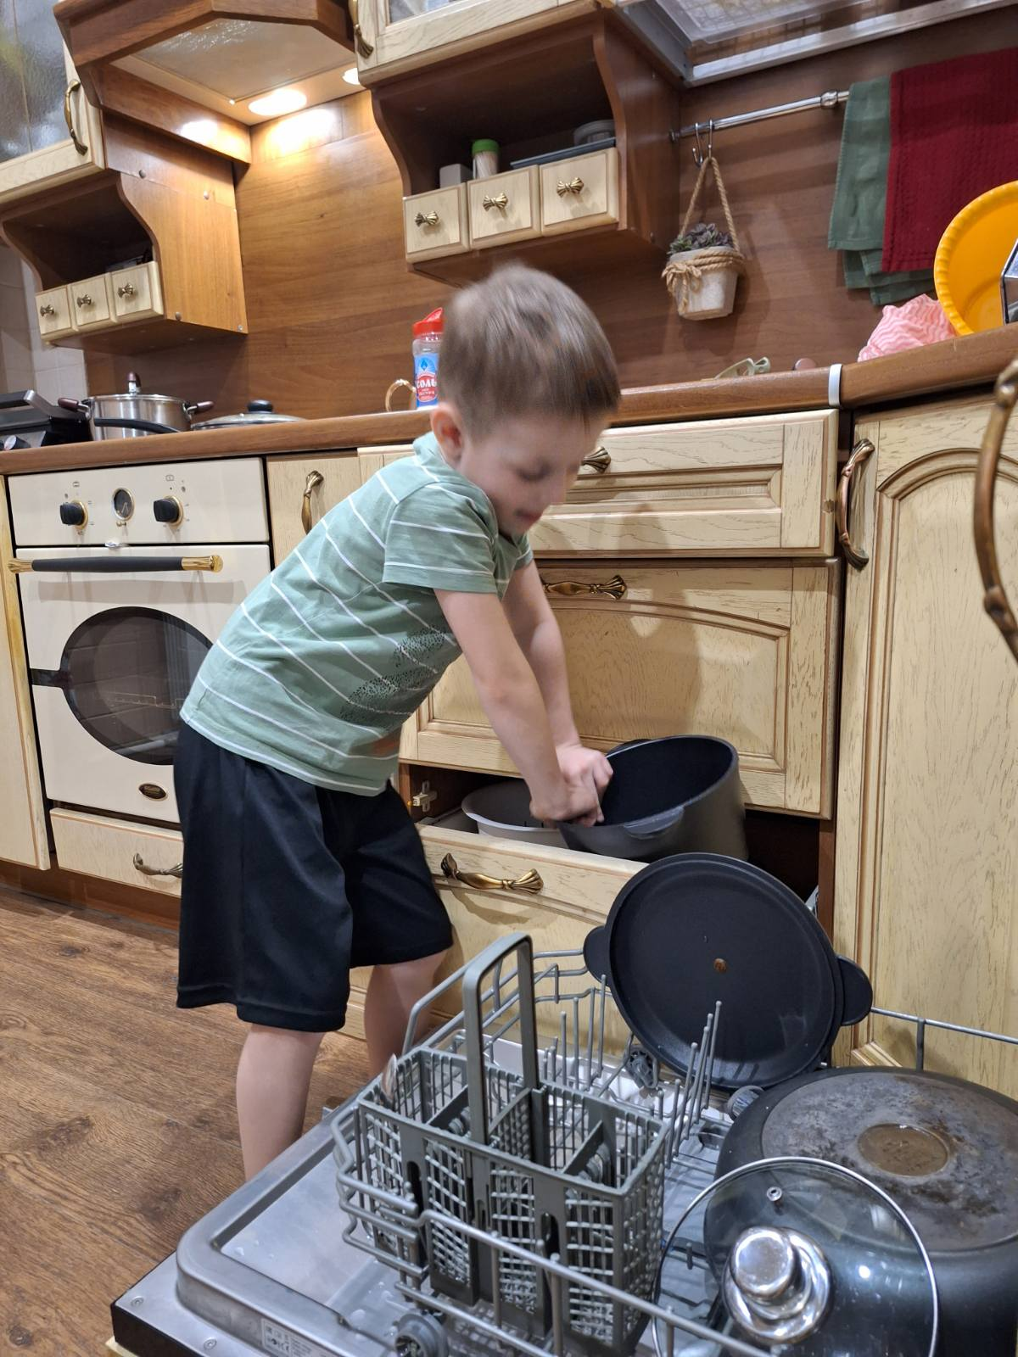
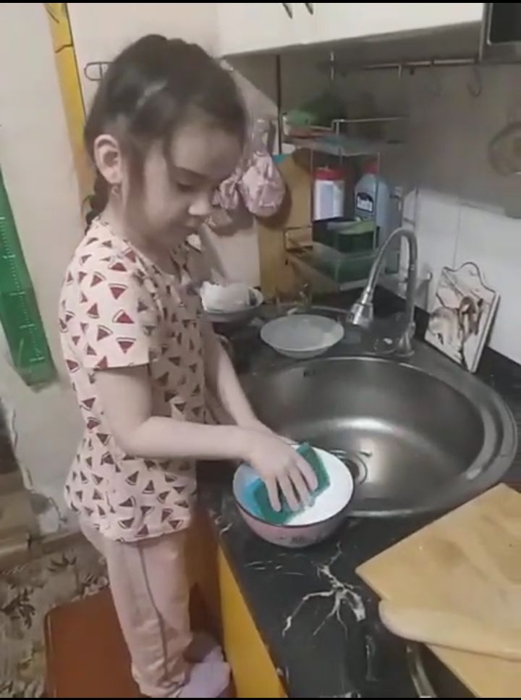
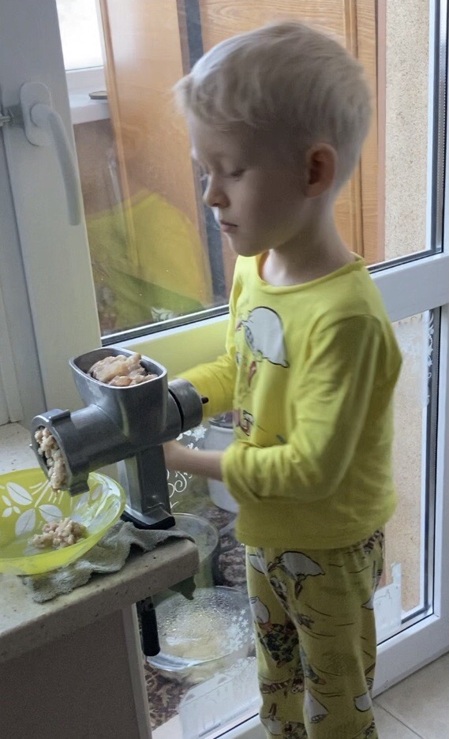
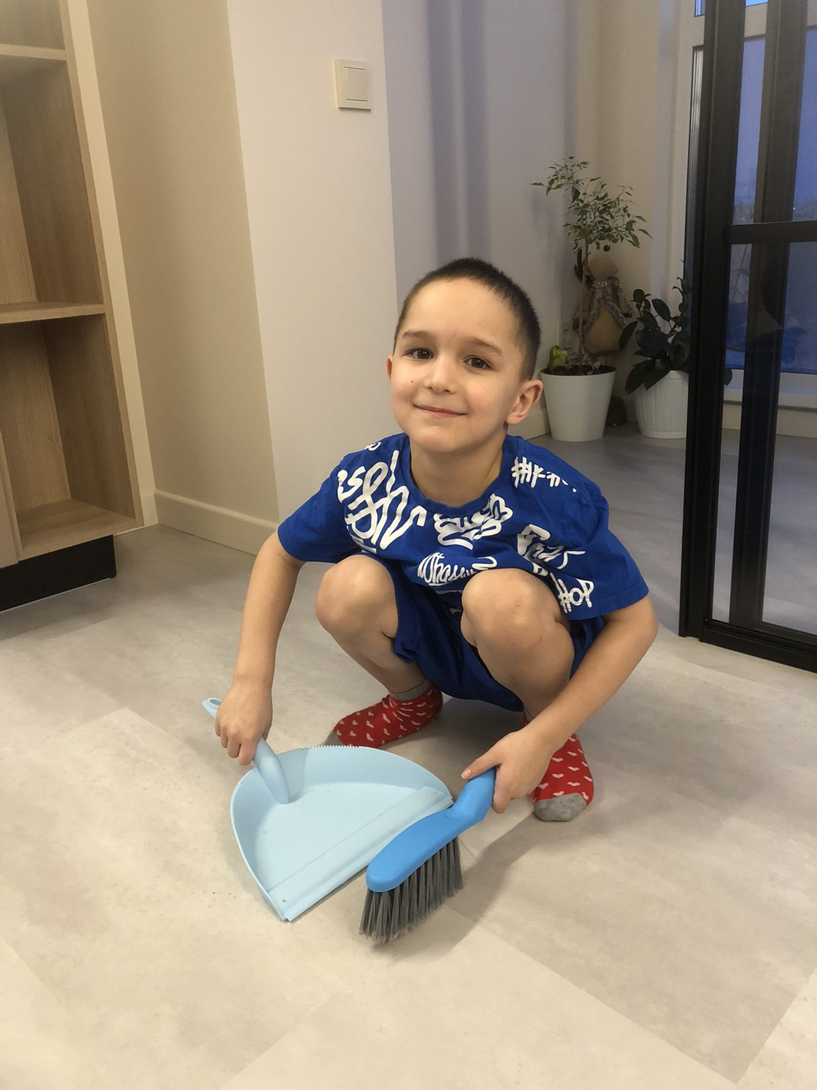
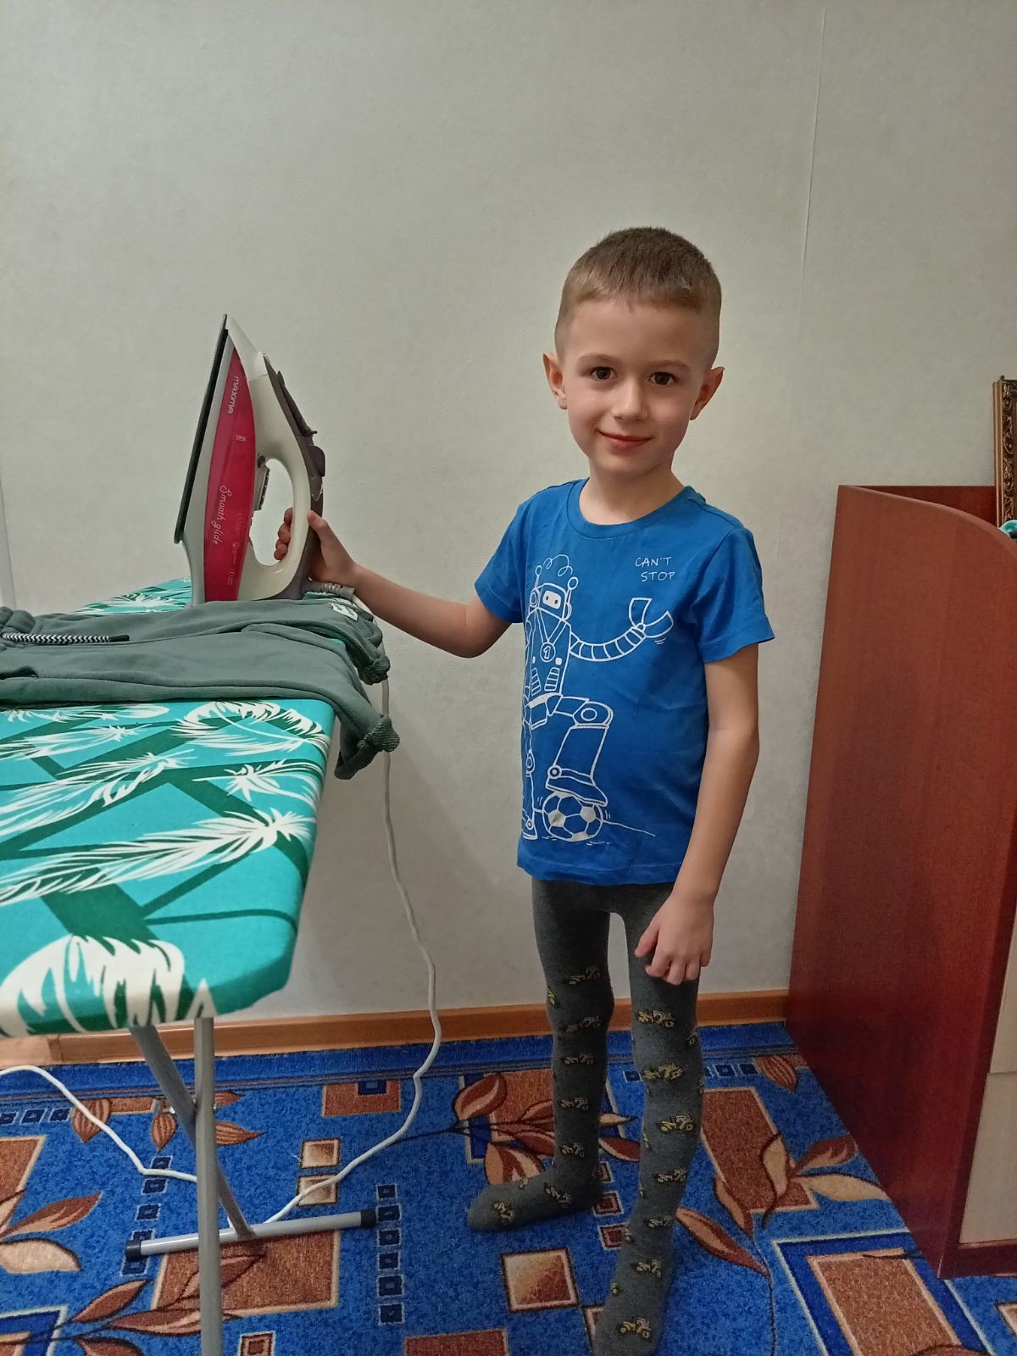
Мамины помощники

Slide 15
Компоненты трудовой деятельности
Мотив - это причина, побуждающая к трудовой деятельности или заинтересовывающий момент
Цель - это то, к чему надо стремиться.
Трудовые действия – это то, при помощи чего осуществляется цель и достигается результат
Планирование - это умение предвидеть предстоящую работу
Результат - это показатель завершения работы, фактор, помогающий воспитывать у детей интерес к труду.

Slide 16
Формы организации труда детей
Дежурства - форма организации труда детей, предполагающая обязательное, выполнение ребенком работы, направленной на обслуживание коллектива. Дети поочередно включаются в разные виды дежурств, что обеспечивает систематичность их участие в труде. Назначение и смена дежурных происходит ежедневно. Дежурства ставят ребенка в условия обязательного выполнения определенных дел, нужных для коллектива. Это позволяет воспитывать у детей ответственность перед коллективом, заботливость, а также понимание необходимости своей работы для всех.
Поручения - это задания, которые воспитатель эпизодически дает одному или нескольким детям, учитывая их возрастные и индивидуальные возможности, наличие опыта, а также воспитательные задачи. Выполнения трудовых поручений способствуют формированию у детей интереса к труду, чувства ответственности за порученное дело.
Коллективный труд - коллективной можно назвать такую форму организации труда, при которой дети наряду с трудовыми задачами решают и нравственные: договариваются о разделении труда, помогают друг другу в случае необходимости, «болеют» за качество общей, совместной работы.
Труд «общий» - при общей цели каждый ребенок выполняет какую-то часть работы самостоятельно (объединяет общее задание и общий результат)
Труд «совместный» - наличие тесной зависимости от партнеров, темпа и качества деятельности.

Slide 17
Условия организации трудовой деятельности
Создание эмоционально положительной атмосферы (труд доставляет радость). Этому способствует музыкальное сопровождение: если дети заняты ручным трудом –тихая, спокойная музыка, при уборке помещений – бодрая, громкая. Труд должен доставлять радость.
Совместный труд детей со взрослыми (с родителями, воспитателями).
Обсуждение результатов труда и поощрение (значки, медали).
Организация материальной среды и трудового оборудования. Трудовое оборудование должно быть: подобрано в соответствии с возрастом; безопасно, не должно причинять вред здоровью и жизни ребёнка; хватать всем детям.
Учитывать возрастные особенности, индивидуальные интересы и склонности детей к тому или иному виду труда.
Труд должен быть посильным.
Трудом нельзя наказывать.

Slide 18
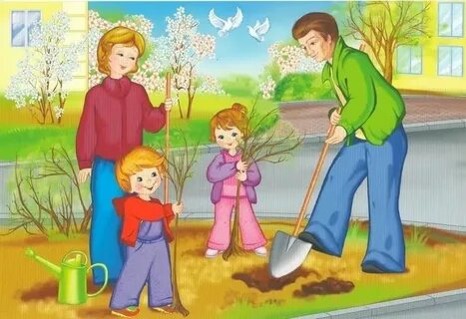
«Дайте детям радость труда. Эту радость ему несут успех, осознание своей умелости и значимости выполняемой работы, возможность доставлять радость другим». В.А.Сухомлинский.

